Slide 1
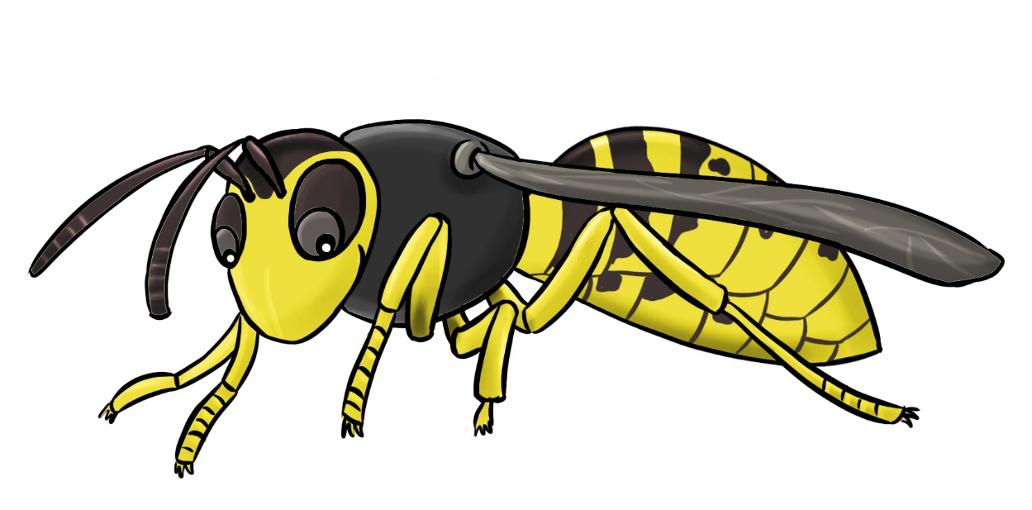
De wesp

Slide 2
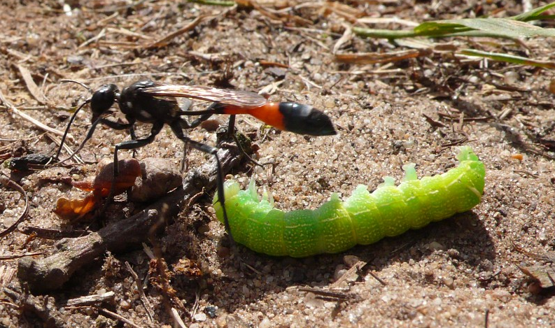
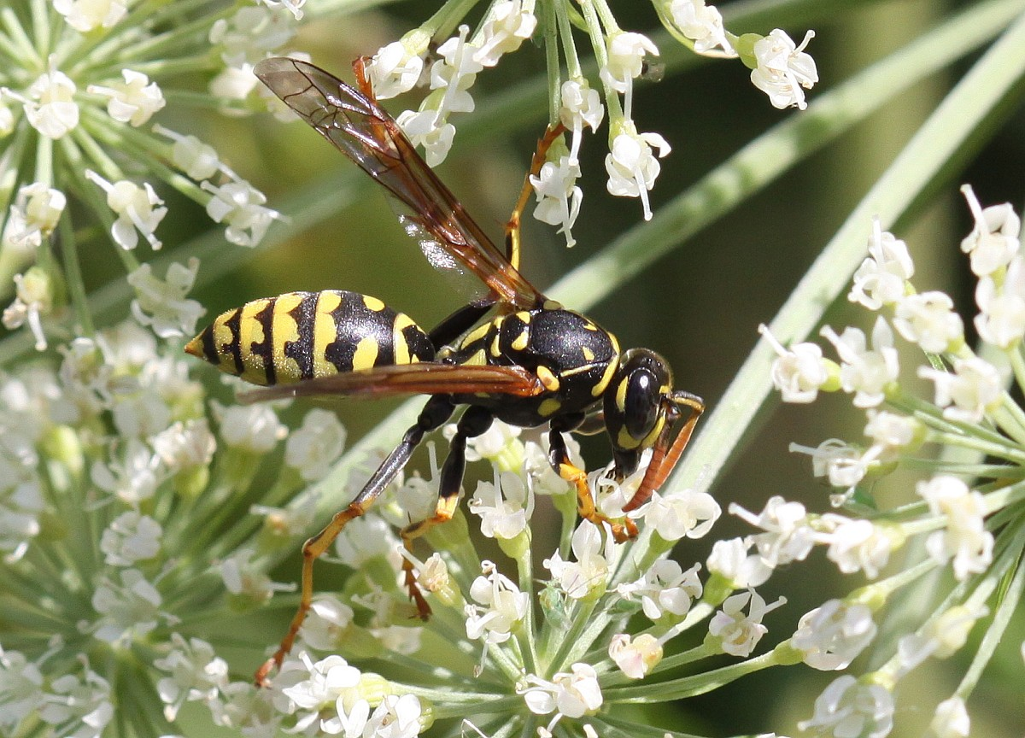
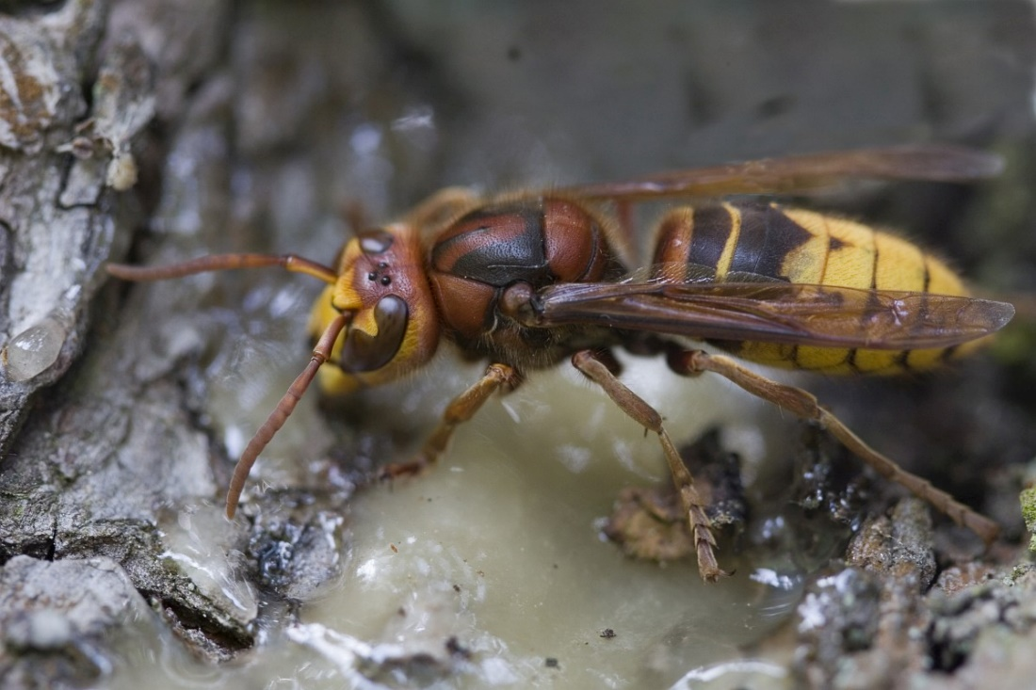
In Nederland komen wel 500 verschillende wespensoorten voor!
Slechts 11 soorten leven samen in een familie. Alle andere soorten leven alleen.

Slide 3
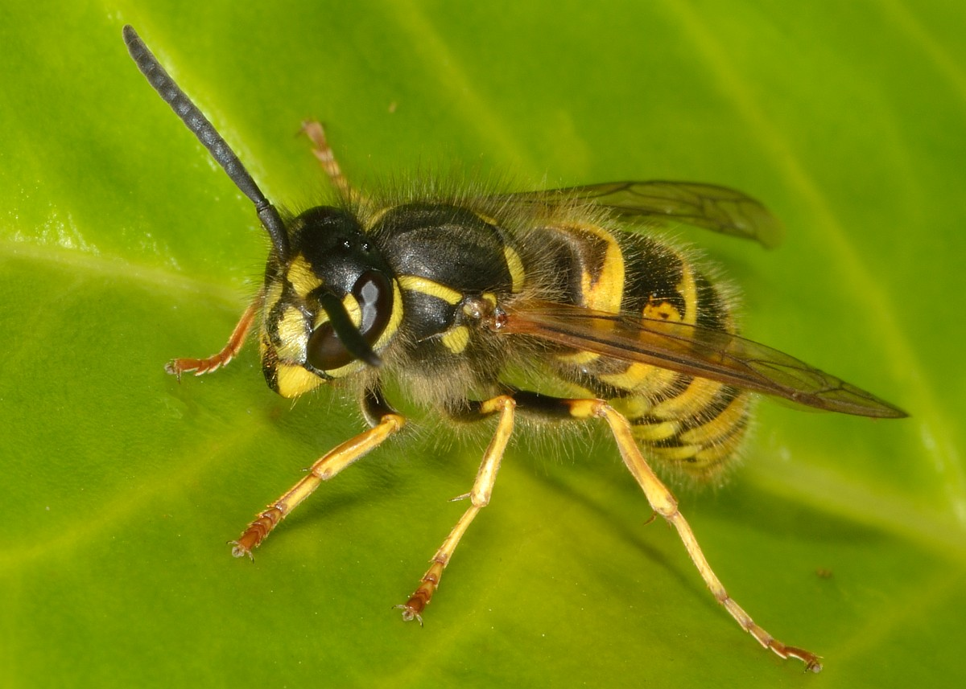
Alle wespen hebben een zelfde soort lijf.
Hoe herken je een wesp?
Notes:
Gewone wesp; nummer 2: http://www.freenatureimages.eu/Animals/Hymenoptera%2C%20Bijen%2C%20Wespen-Mieren%2C%20Bees%2C%20Wasps-Ants/Vespula%20vulgaris%2C%20Common%20Wasp/Vespula%20vulgaris%2010%2C%20Gewone%20wesp%2C%20Saxifraga-Ab%20H%20Baas.jpg

Slide 4
Welke lichaamsdelen herken je?

Slide 5
Welke lichaamsdelen herken je?
Borst
Achterlijf
Antenne
Oog
Vleugels
Bek
Poot

Slide 6
Welke lichaamsdelen heeft de wesp?

Slide 7
Welke lichaamsdelen heeft de wesp?
Borst-
stuk
Kop
Achterlijf

Slide 8
Wat maakt de wesp bijzonder?
Vleugels die inklappen
Notes:
Plooivliesvleugeligen vouwen hun vleugels dubbel als ze stilzitten.

Slide 9
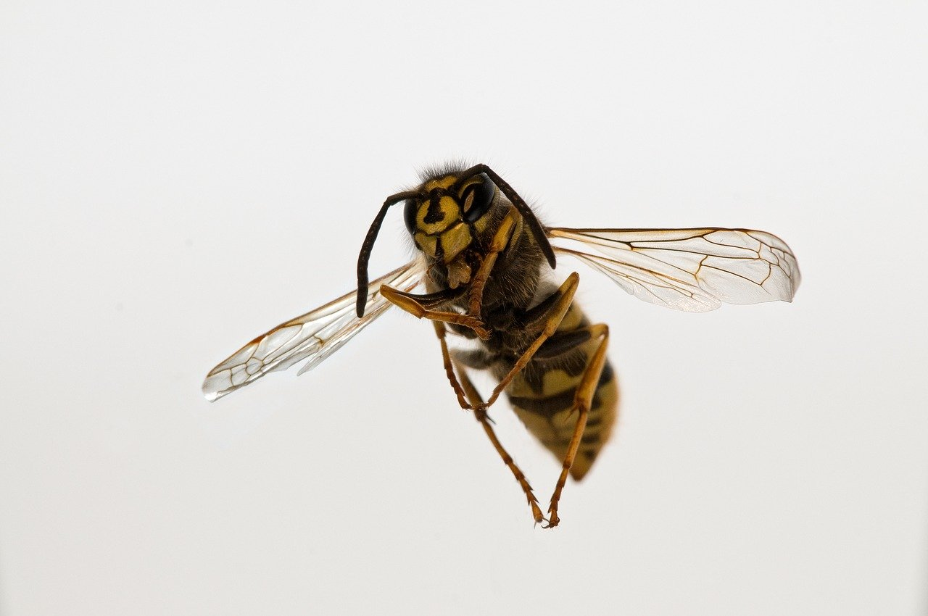
Wat maakt de wesp bijzonder?
Vleugels die inklappen
Notes:
Op de rechter afbeelding zie je de vleugels uitgeklapt
Foto van de plooivleugelwesp: nummer 3:
https://pixabay.com/nl/photos/insect-vliegen-vleugel-honingbij-3186186/

Slide 10
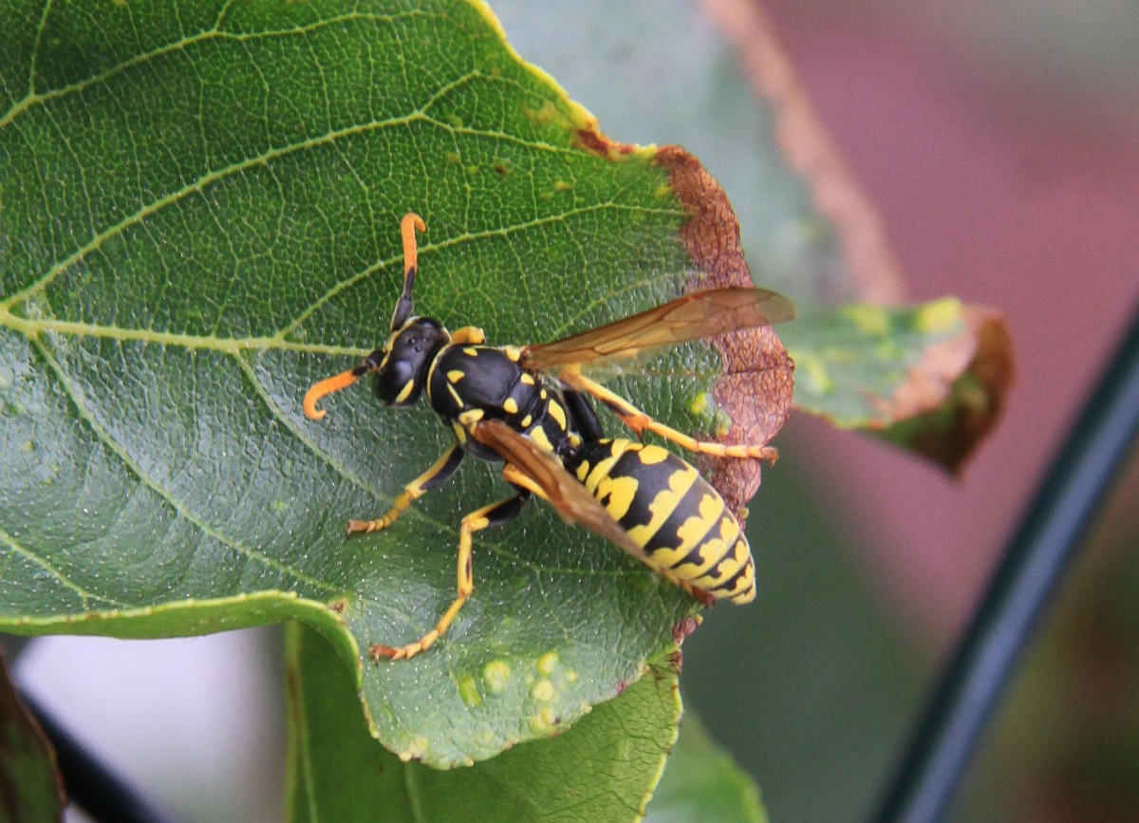
Wat maakt de wesp bijzonder?
Wespen taille
Notes:
Foto van de Franse Veldwesp: nummer 4:
http://www.freenatureimages.eu/Animals/Hymenoptera%2C%20Bijen%2C%20Wespen-Mieren%2C%20Bees%2C%20Wasps-Ants/Polistes%20dominulus/index.html#Polistes%2520dominulus%25203%252C%2520Franse%2520veldwesp%252C%2520Saxifraga-Peter%2520Meininger.JPG

Slide 11
Herken jij de wesp?

Slide 12
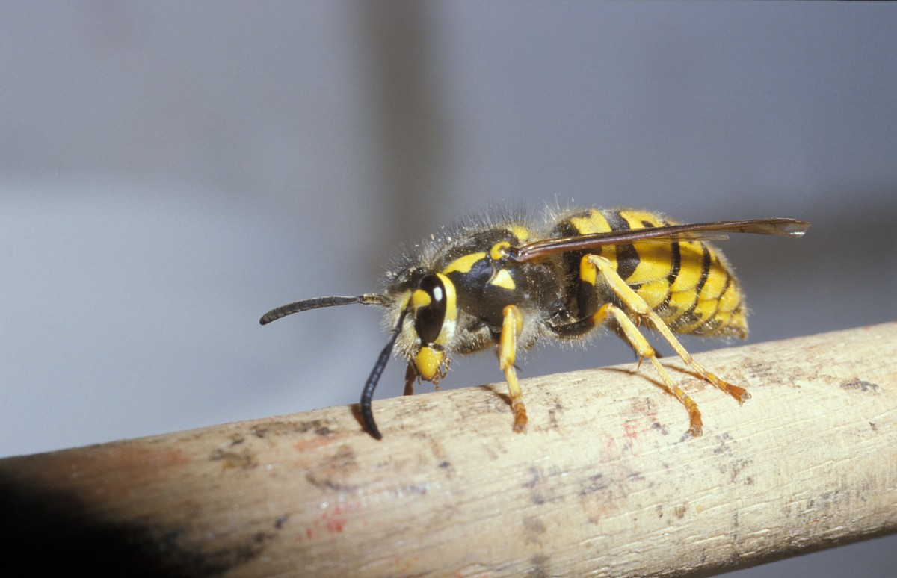
Welke is de wesp?
Notes:
Afbeelding 1 (links): Duitse wesp: nummer 3: http://www.freenatureimages.eu/Animals/Hymenoptera%2C%20Bijen%2C%20Wespen-Mieren%2C%20Bees%2C%20Wasps-Ants/Vespula%20germanica%2C%20German%20Wasp/Vespula%20germanica%2C%20Duitse%20wesp%2C%20queen%2C%20Saxifraga-Pieter%20van%20Breugel.jpg
Afbeelding 2 (rechts): Honingbij A: nummer 5: http://www.freenatureimages.eu/Animals/Hymenoptera%2C%20Bijen%2C%20Wespen-Mieren%2C%20Bees%2C%20Wasps-Ants/Apis%20mellifera%2C%20Honey%20Bee/index.html#Apis%2520mellifera%25203%252C%2520Honingbij%252C%2520Saxifraga-Ab%2520H%2520Baas.jpg

Slide 13
Welke is de wesp?

Slide 14
Waar kun je de wesp aan herkennen?
Wesp
Bij

Slide 15
Waar kun je de wesp aan herkennen?
Weinig of geen
haren
Grote antenne
Smalle taille
Wesp
Bij
Notes:
Ze hebben allebei een lijf dat bestaat uit drie delen (net als alle insecten): kop, borststuk, achterlijf.
Ze hebben allebei de geel/zwarte kleurstelling.
Wespen zijn vaak veel feller-geel.
Wespen zijn weinig behaard. Bijen hebben vaak haren op hun lijf en poten.
Wespen halen geen stuifmeel. Bijen wel.
Wespen hebben meestal een smallere taille dan bijen.

Slide 16
Herken jij de wesp?

Slide 17
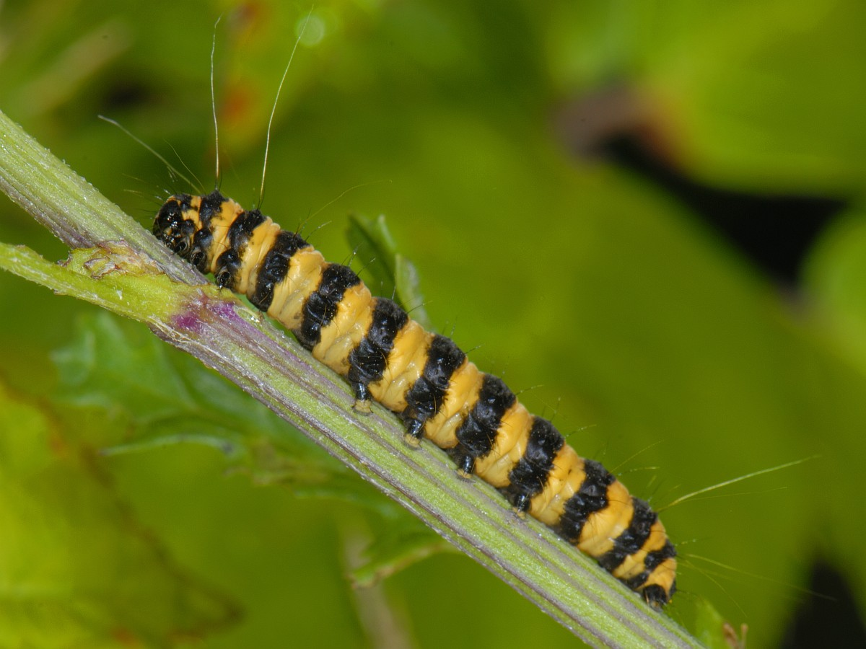
Welke is de wesp?
Notes:
Laat de leerlingen de wesp aanwijzen.
Afbeelding 1 (links): Duitse wesp: nummer 3: http://www.freenatureimages.eu/Animals/Hymenoptera%2C%20Bijen%2C%20Wespen-Mieren%2C%20Bees%2C%20Wasps-Ants/Vespula%20germanica%2C%20German%20Wasp/Vespula%20germanica%2C%20Duitse%20wesp%2C%20queen%2C%20Saxifraga-Pieter%20van%20Breugel.jpg
Afbeelding 2 (rechts) Zebrarups: nummer 4: http://www.freenatureimages.eu/Animals/Microlepidoptera-Heterocera%2C%20Nachtvlinders%2C%20Moths/Tyria%20jacobaeae%2C%20Cinnabar%20Moth/index.html#Tyria%2520jacobaeae%252017%252C%2520Sint-jacobsvlinder%252C%2520Saxifraga-Ab%2520H%2520Baas.jpg

Slide 18
Er zijn veel andere diersoorten die op wespen lijken.
Wesp
Zebrarups
Notes:
Leg uit dat het andere plaatje een rups is.

Slide 19
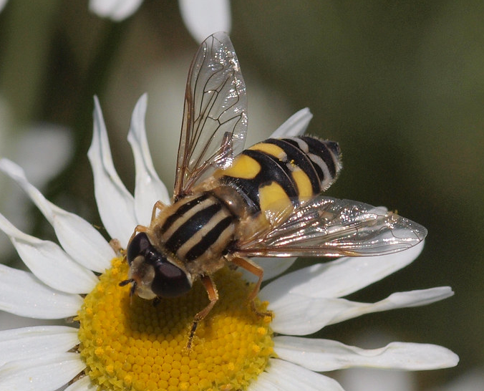
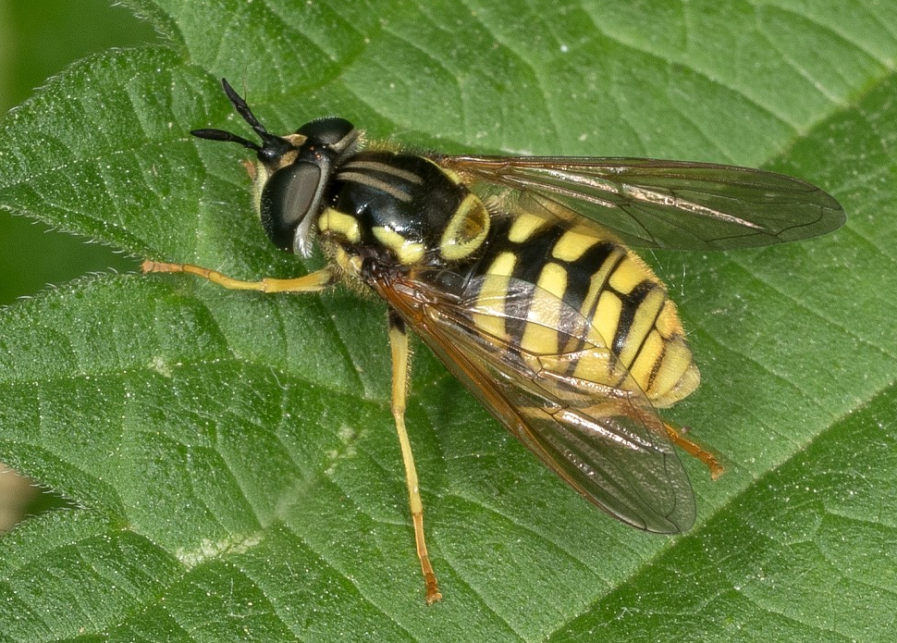
Zijn dit wespen?
Notes:
Afbeelding 1 (links): Zweefvlieg: nummer 9:
https://www.flickr.com/photos/gezienapomplooman/5877960098/in/photostream/
Afbeelding 2 (rechts) Grote fopwesp: nummer 10: http://www.freenatureimages.eu/Animals/Hymenoptera%2C%20Bijen%2C%20Wespen-Mieren%2C%20Bees%2C%20Wasps-Ants/Chrysotoxum%20cautum/index.html#Chrysotoxum%2520cautum%25201%252C%2520Grote%2520fopwesp%252C%2520Saxifraga-Ab%2520H%2520Baas.jpg

Slide 20
Zijn dit wespen?
Zweefvlieg
Zweefvlieg

Slide 21
Zweefvliegen
Blijven op één plek vliegen
Kunnen niet steken
Korte antennes
Grote ogen
Grote fopwesp
Notes:
Zweefvliegen hebben kleine antenne. Het zijn rustige insecten die vaak kijken wat je gaat doen. Ze wapperen dan snel met hun vleugels en blijven op dezelfde plek vliegen. Ze hebben geen angel, dus kunnen je ook niet steken.

Slide 22
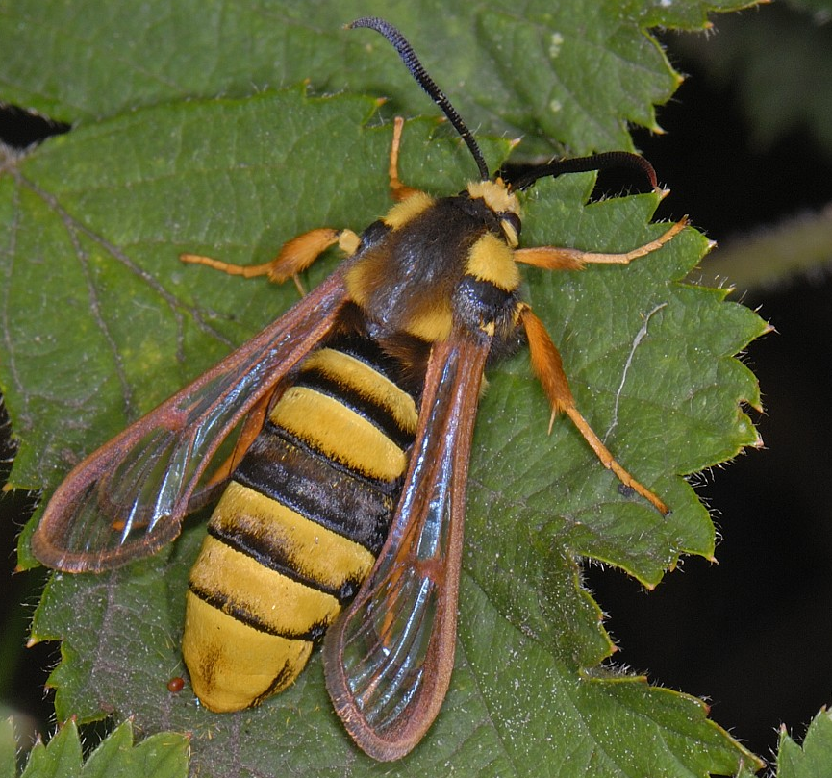
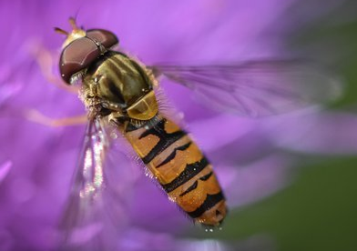
Mimicry
Bijna geen verschil
Ook wel na-apen
Notes:
Afbeelding 1. (links): Gewone wesp; nummer 2: http://www.freenatureimages.eu/Animals/Hymenoptera%2C%20Bijen%2C%20Wespen-Mieren%2C%20Bees%2C%20Wasps-Ants/Vespula%20vulgaris%2C%20Common%20Wasp/Vespula%20vulgaris%2010%2C%20Gewone%20wesp%2C%20Saxifraga-Ab%20H%20Baas.jpg
Afbeelding 2 (midden): Zweefvlieg: nummer 11: https://pixabay.com/nl/photos/search/zweefvlieg/
Afbeelding 3 (rechts): Hoornaarvlinder: nummer 12: http://www.freenatureimages.eu/Animals/Microlepidoptera-Heterocera%2C%20Nachtvlinders%2C%20Moths/Sesia%20apiformis%2C%20Hornet%20Clearwing/index.html#Sesia%2520apiformis%25201%252C%2520Hoornaarvlinder%252C%2520Saxifraga-Ab%2520H%2520Baas.jpg

Slide 23
Mimicry
Welk is de wesp?

Slide 24
Mimicry
Welk is de wesp?

Slide 25
Mimicry
Geel en zwarte kleur
‘blijf uit de buurt, ik kan je steken’
Maar ze kunnen niet steken
Notes:
Kort uitgelegd: de wesp steekt, andere vliegen willen er ook zo uitzien alsof ze gaan steken, maar kunnen dat natuurlijk niet.
In de natuur betekenen felle kleuren, zoals geel en rood vaak: Kijk voor me uit. Ik ben giftig… of… ik kan steken.
Mimicry
Wespensoorten zijn vaak geel en zwart. Deze kleuren laten aan andere dieren zien van: ‘blijf uit de buurt, ik kan steken’. Andere vliegende insecten vinden dat heel handig en lijken daarom veel op de wesp, zoals de vliegen, maar ook rupsen. Zij maken daar ook gebruik van de kleuren en laten zien dat zij gaan steken, alleen zij hebben helemaal geen angel en kunnen dus niet steken. Met hun waarschuwingskleuren proberen ze om niet opgegeten te worden door andere dieren.

Slide 26
Mimicry
Geel en zwarte kleur
‘blijf uit de buurt, ik kan je steken’
Maar ze kunnen niet steken
Wesp
Zweefvlieg
Nachtvlinder
Notes:
Mimicry
Wespensoorten zijn geel en zwart. Deze kleuren laten aan andere dieren zien van: ‘blijf uit de buurt, ik kan steken’. Andere vliegende insecten vinden dat heel handig en lijken daarom veel op de wesp, zoals de vliegen, zelfs ook rupsen. Zij maken daar ook gebruik van de kleuren en laten zien dat zijn gaan steken, alleen zij hebben helemaal geen angel en kunnen dus niet steken. Zo weten zij zeker dat ze minder worden opgegeten door andere dieren.

Slide 27
Herken jij de wesp?

Slide 28
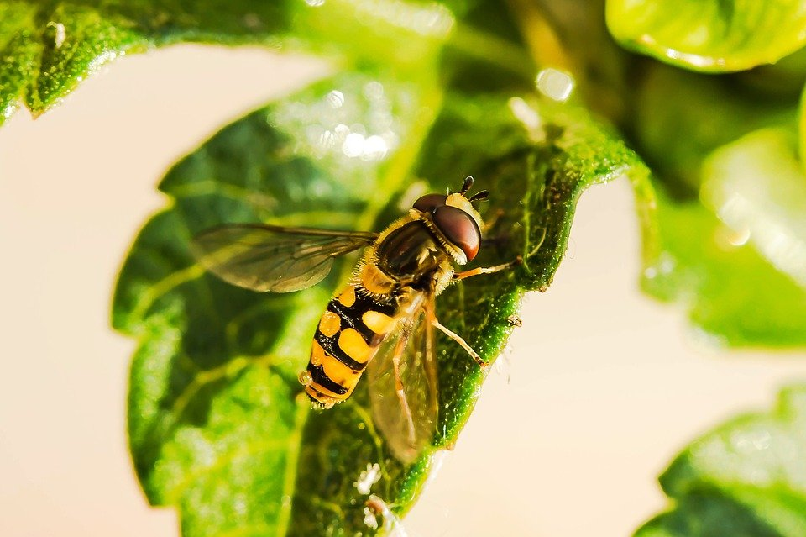
Moeilijker, welke is de wesp?
Notes:
Afbeelding 1 (links): Zweefvlieg: nummer 13:
https://pixabay.com/nl/photos/zweefvliegen-insect-blad-dierlijke-1672677/
Afbeelding 2 (rechts): Duitse wesp: nummer 7:
http://www.freenatureimages.eu/Animals/Hymenoptera%2C%20Bijen%2C%20Wespen-Mieren%2C%20Bees%2C%20Wasps-Ants/Vespula%20germanica%2C%20German%20Wasp/Vespula%20germanica%2C%20Duitse%20wesp%2C%20queen%2C%20Saxifraga-Pieter%20van%20Breugel.jpg

Slide 29
Moeilijker, welke is de wesp?

Slide 30
Moeilijker, welke is de wesp?
Zweefvlieg
Wesp

Slide 31
Moeilijker, welke is de wesp?
Zweefvlieg
Wesp

Slide 32
Moeilijker, welke is de wesp?
Grote antenne
Lange vleugels
Kleine ogen
Zweefvlieg
Wesp

Slide 33
Andere soorten wespen

Slide 34

Andere soorten wespen
Er zijn meer dan 500 soorten wespen.
Meeste solitaire wespen
Vier bekende sociale wespen in Nederland zijn:
Duitse wesp
Gewone wesp
Europese Hoornaar
Franse Veldwesp
Notes:
De Duitse wesp komt heel veel voor in Nederland. Hij lijkt ook veel op de Gewone wesp. Elke wesp heeft zijn of haar taken bij het nest.
Deze twee soorten worden ook wel de limonadewespen genoemd. De limonadewespen zijn de enige twee Nederlandse wespensoorten die naar ons toekomen in het najaar om zoetigheid uit onze drankjes te halen.
De Europese Hoornaar ziet er wat ander uit. Zij heeft meer rood en bruin in haar uiterlijk. Zij is de grootste wesp van ons land, ongeveer 2cm groot.
Franse veldwesp: Er komen nu meer veldwespen voor in ons land. Dit zijn ook sociale wespen. Zij leven allemaal bij elkaar bij een nest, maar het nest is open om erin te kijken. Deze nesten bevinden zich op beschutte locaties. Zij jagen op insecten en gaan niet op zoetigheid af. Daarom heb je geen last van ze.
Afbeelding 1 (links): Duitse wesp: nummer 7:
http://www.freenatureimages.eu/Animals/Hymenoptera%2C%20Bijen%2C%20Wespen-Mieren%2C%20Bees%2C%20Wasps-Ants/Vespula%20germanica%2C%20German%20Wasp/Vespula%20germanica%2C%20Duitse%20wesp%2C%20queen%2C%20Saxifraga-Pieter%20van%20Breugel.jpg
Afbeelding 2 (midden): Gewone wesp; nummer 2: http://www.freenatureimages.eu/Animals/Hymenoptera%2C%20Bijen%2C%20Wespen-Mieren%2C%20Bees%2C%20Wasps-Ants/Vespula%20vulgaris%2C%20Common%20Wasp/Vespula%20vulgaris%2010%2C%20Gewone%20wesp%2C%20Saxifraga-Ab%20H%20Baas.jpg
Afbeelding 3 (rechts): Europese Hoornaar: nummer 14:
http://freenatureimages.eu/Animals/Hymenoptera%2C%20Bijen%2C%20Wespen-Mieren%2C%20Bees%2C%20Wasps-Ants/Vespa%20crabro%2C%20European%20Hornet/index.html#Vespa%2520crabro%25206%252C%2520Hoornaar%252C%2520Saxifraga-Mark%2520Zekhuis.jpg
Afbeelding 4 (rechts): Franse veldwesp: nummer 4
http://www.freenatureimages.eu/Animals/Hymenoptera%2C%20Bijen%2C%20Wespen-Mieren%2C%20Bees%2C%20Wasps-Ants/Polistes%20dominulus/index.html#Polistes%2520dominulus%25203%252C%2520Franse%2520veldwesp%252C%2520Saxifraga-Peter%2520Meininger.JPG

Slide 35
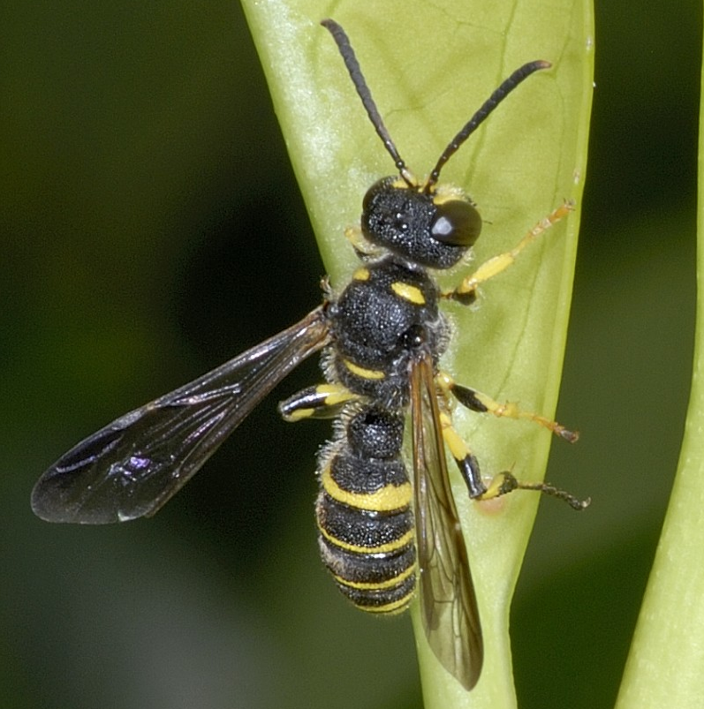
Andere soorten wespen
Graafwesp
Notes:
Graafwesp: De naam zegt het al. Het zijn wespen soorten die in de grond graven en daar leven. Zij leven niet in een grote groep, zoals de gewone wesp, maar alleen. Sommige soorten leven in plantenstengels en in boomstronken. Graafwespen steken (in het algemeen) niet. Ze jagen ook maar op één soort insect.
Afbeelding 1 (links): De geelbuikknopwesp, graafwesp: nummer 15
http://www.freenatureimages.eu/Animals/Hymenoptera%2C%20Bijen%2C%20Wespen-Mieren%2C%20Bees%2C%20Wasps-Ants/Cerceris%20quadricincta/index.html#Cerceris%2520cf%2520quadricincta%25201%252C%2520Saxifraga-Ab%2520H%2520Baas.jpg

Slide 36
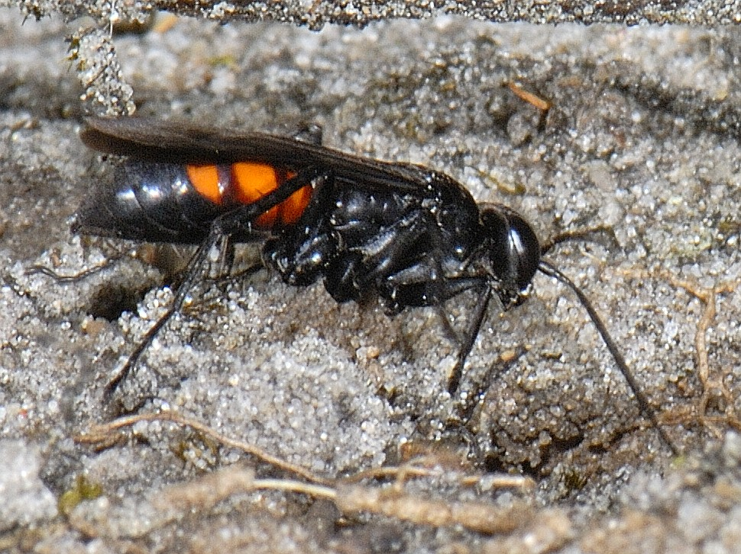
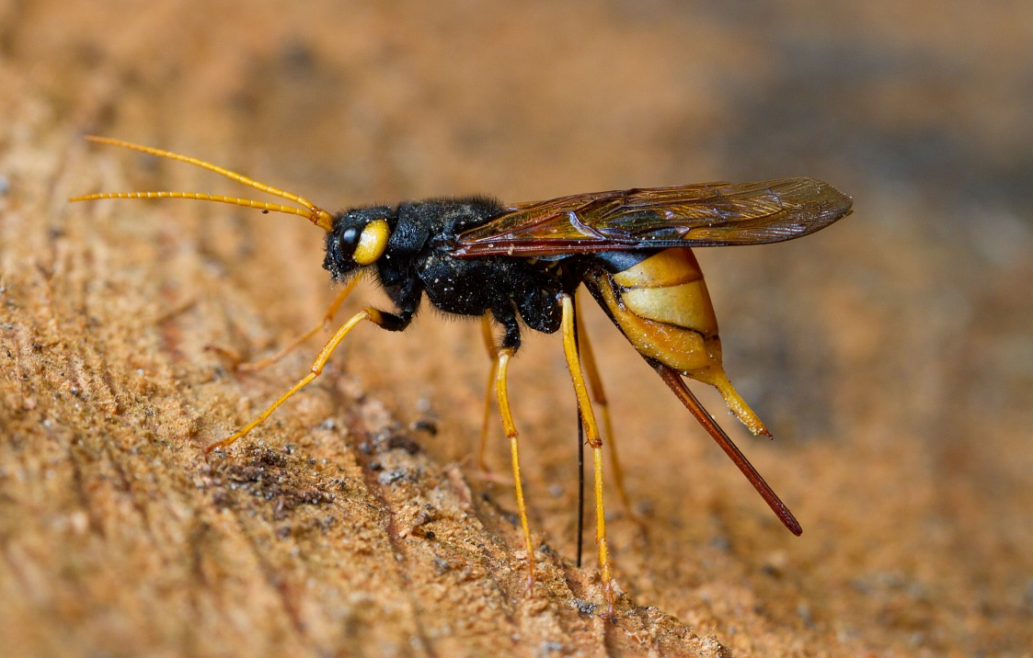
Andere soorten wespen
Spinnendoder
Houtwesp
Notes:
Spinnendoders: Deze soorten vangen verschillende soorten spinnen. Deze slepen ze mee naar hun nest toe. De meeste spinnendoders zijn zwart. Er zijn 65 soorten in Nederland.
Houtwespen Zij maken gebruik van staande bomen. Hun nest is in de bomen en ze eten er ook van.
Afbeelding 1 (links): roodzwarte borstelspinnendoder: nummer 16:
http://www.freenatureimages.eu/Animals/Hymenoptera%2C%20Bijen%2C%20Wespen-Mieren%2C%20Bees%2C%20Wasps-Ants/Anoplius%20viaticus%2C%20Black%20Banded%20Spider%20Wasp/index.html#Anoplius%25C2%25A0viaticus%25202%252C%2520Gewone%2520wegwesp%252C%2520Saxifraga-Ab%2520H%2520Baas.jpg
Afbeelding 2 (rechts): Reuzenhoutwesp: nummer 17:
http://www.freenatureimages.eu/Animals/Hymenoptera%2C%20Bijen%2C%20Wespen-Mieren%2C%20Bees%2C%20Wasps-Ants/Urocerus%20gigas%2C%20Giant%20Wood%20Wasp/index.html#Urocerus%2520gigas%252C%2520Reuzenhoutwesp%25203%252C%2520Saxifraga-Jan%2520Nijendijk.jpg

Slide 37
Het leven van de Wesp

Slide 38
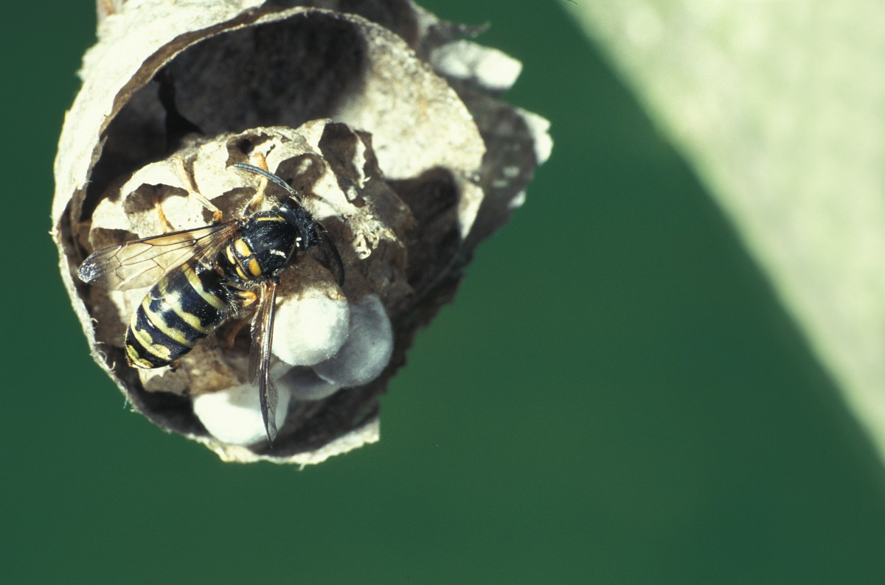
Een hele verandering
Heel veel verandering in het leven van de wesp
Geboren als een klein eitje.
Één moeder: de koningin
Notes:
Nest als een vlinder, maakt een wesp ook een hele verandering door tijdens zijn leven. Het wespenleven begint in een heel klein eitje. Alleen de koningin legt de eitjes. Moet je nagaan dat één koningin wel meer dan 10.000 eitjes kan leggen.
In maart/april ontwaken de koninginnen uit hun winterslaap. Ze zijn vorig najaar al bevrucht door de mannetjes en kunnen zodra ze uit hun winterslaap komen direct eitjes leggen. De mannetjes sterven na bevruchting.
Middelste wesp: nummer 18: http://freenatureimages.eu/Animals/Hymenoptera%2C%20Bijen%2C%20Wespen-Mieren%2C%20Bees%2C%20Wasps-Ants/Dolichovespula%20media%2C%20Median%20wasp/index.html#Dolichovespula%2520media%25201%252C%2520Middelste%2520wesp%252C%2520Saxifraga-Frits%2520Bink.jpg

Slide 39
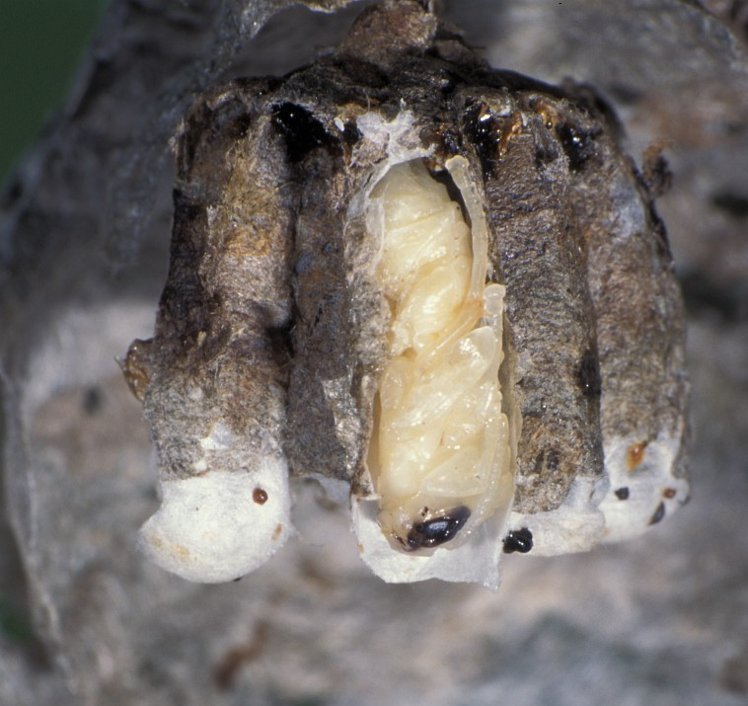
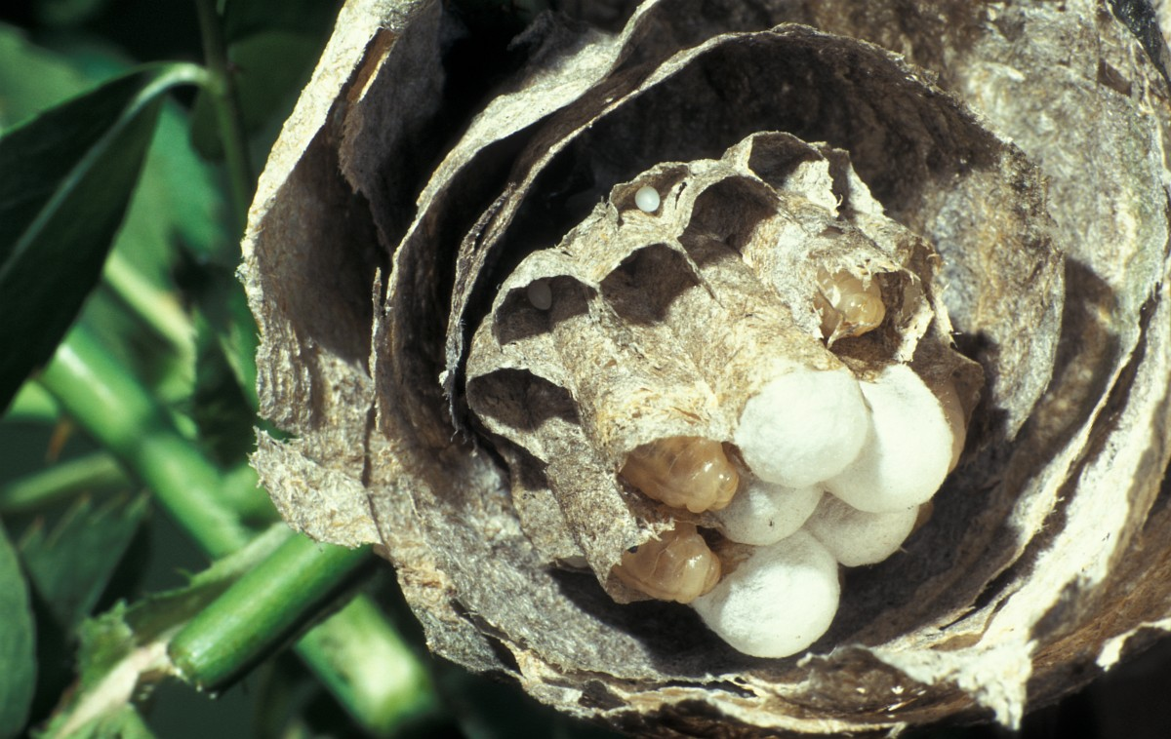
Een hele verandering
Het eitje wordt groter en wordt een larf.
Larf wordt daarna een pop
Notes:
Een larf blijft in haar eigen babykamertje zitten. Zij krijgt van de koningin insecten, wat haar voedsel is. Na steeds meer te eten wordt ze groter. Op het moment dat de larf heel veel heeft gegeten, maakt ze een soort spinnendraad om zich heen. Dat is het witte topje wat je ziet uitsteken in haar kamer.
De cyclus van ei tot wesp duurt 3 tot 4 weken.
Afbeelding 1: Nest Middelste wesp: nummer 19: http://freenatureimages.eu/Animals/Hymenoptera%2C%20Bijen%2C%20Wespen-Mieren%2C%20Bees%2C%20Wasps-Ants/Dolichovespula%20media%2C%20Median%20wasp/index.html#Dolichovespula%2520media%25205%252C%2520Middelste%2520wesp%252C%2520nest%2520opened%252C%2520Saxifraga-Frits%2520Bink.jpg
Afbeelding 2: Larven Gewone wesp: nummer 20: http://www.freenatureimages.eu/Animals/Hymenoptera%2C%20Bijen%2C%20Wespen-Mieren%2C%20Bees%2C%20Wasps-Ants/Vespula%20vulgaris%2C%20Common%20Wasp/Vespula%20vulgaris%207%2C%20Gewone%20wesp%2C%20nest%20with%20opened%20cocoon%2C%20Saxifraga-Frits%20Bink.jpg

Slide 40
Een hele verandering
Na het popstadium komt ze uit als een volwassen wesp.
Notes:
Na een paar dagen verandert de larve naar een volwassen wesp. Dus ze krijgt poten, vleugels, andere kleuren, antenne en veel meer. Een hele verandering. De eerste volwassen wespen zijn vrouwtjes. Zij helpen hun koningin.
Een volwassen wesp leeft tussen de 4 en 6 weken.
Afbeelding 1 (links): Duitse wesp: nummer 3: http://www.freenatureimages.eu/Animals/Hymenoptera%2C%20Bijen%2C%20Wespen-Mieren%2C%20Bees%2C%20Wasps-Ants/Vespula%20germanica%2C%20German%20Wasp/Vespula%20germanica%2C%20Duitse%20wesp%2C%20queen%2C%20Saxifraga-Pieter%20van%20Breugel.jpg

Slide 41
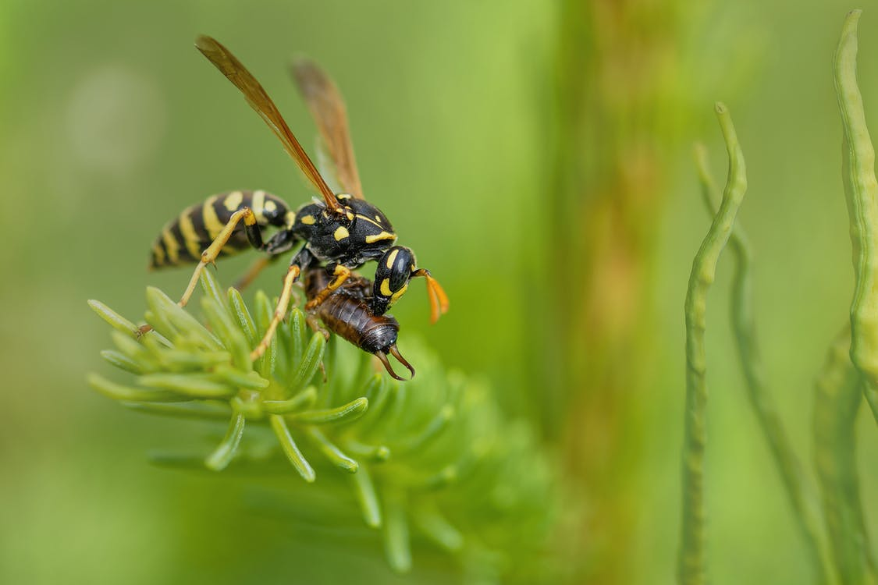
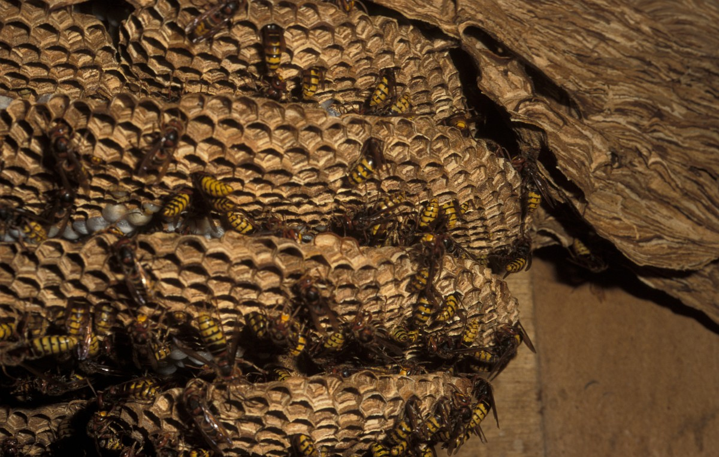
Een hele verandering
Volwassen vrouwtjes, werksters genoemd, helpen de koningin.
De koningin blijft in huis en gaat eitjes leggen.
Notes:
De volwassen vrouwtjes, de werksters, doen al het werk. Zij gaan op zoek naar eten, naar nestmateriaal én ze verzorgen de jonge larven. Ze nemen bijna alle taken van hun koningin over. Het enige wat de koningin nog doet is het leggen van nieuwe eitjes.
Na een aantal maanden komen ook nieuwe koninginnen en mannetjes wespen.
Afbeelding 1: nummer 22: https://www.pexels.com/photo/yellow-and-black-bee-on-green-plant-5185738/
Afbeelding 2: Europese Hoornaar Nest: nummer 23: http://freenatureimages.eu/Animals/Hymenoptera%2C%20Bijen%2C%20Wespen-Mieren%2C%20Bees%2C%20Wasps-Ants/Vespa%20crabro%2C%20European%20Hornet/index.html#Vespa%2520crabro%25203%252C%2520Hoornaar%252C%2520nest%252C%2520Saxifraga-Pieter%2520van%2520Breugel.jpg

Slide 42
Kennen jullie de levenscyclus nog?
Zet alle stappen op jullie papiertje in de
juiste volgorde door ze nummer 1 t/m 5 te
geven.
Notes:
Als larf blijven ze in hun kamer leven. Zij krijgen van de koningin insecten, wat hun voedsel is. Na steeds meer te eten worden ze groter. Op het moment dat de larf heel veel heeft gegeten, maakt ze een soort spinnendraad om hun heen. Dat is het witte topje wat je ziet uitsteken in hun kamer.
De cyclus van ei tot wesp duurt 3 tot 4 weken.
Afbeelding 1: Nest Middelste wesp: nummer 19: http://freenatureimages.eu/Animals/Hymenoptera%2C%20Bijen%2C%20Wespen-Mieren%2C%20Bees%2C%20Wasps-Ants/Dolichovespula%20media%2C%20Median%20wasp/index.html#Dolichovespula%2520media%25205%252C%2520Middelste%2520wesp%252C%2520nest%2520opened%252C%2520Saxifraga-Frits%2520Bink.jpg
Afbeelding 2: Larven Gewone wesp: nummer 20: http://www.freenatureimages.eu/Animals/Hymenoptera%2C%20Bijen%2C%20Wespen-Mieren%2C%20Bees%2C%20Wasps-Ants/Vespula%20vulgaris%2C%20Common%20Wasp/Vespula%20vulgaris%207%2C%20Gewone%20wesp%2C%20nest%20with%20opened%20cocoon%2C%20Saxifraga-Frits%20Bink.jpg

Slide 43
Het wespennest

Slide 44
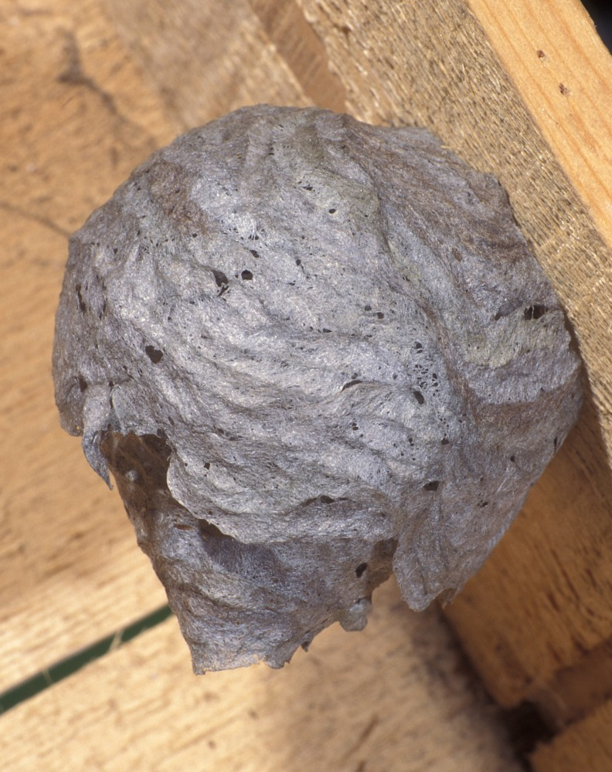
Waar worden nesten van gemaakt?
Notes:
Hier zie je een wespennest binnen in een schuur. Het nest ziet er leeg uit. Wespen maken deze nesten helemaal zelf.
Weet iemand wat ze gebruiken om dit nest te maken?
(volgende dia de lijst van materialen)
Nest gewone wesp: nummer 25:
http://www.freenatureimages.eu/Animals/Hymenoptera%2C%20Bijen%2C%20Wespen-Mieren%2C%20Bees%2C%20Wasps-Ants/Vespula%20vulgaris%2C%20Common%20Wasp/Vespula%20vulgaris%204%2C%20Gewone%20wesp%2C%20nest%2C%20Saxifraga-Frits%20Bink.jpg

Slide 45
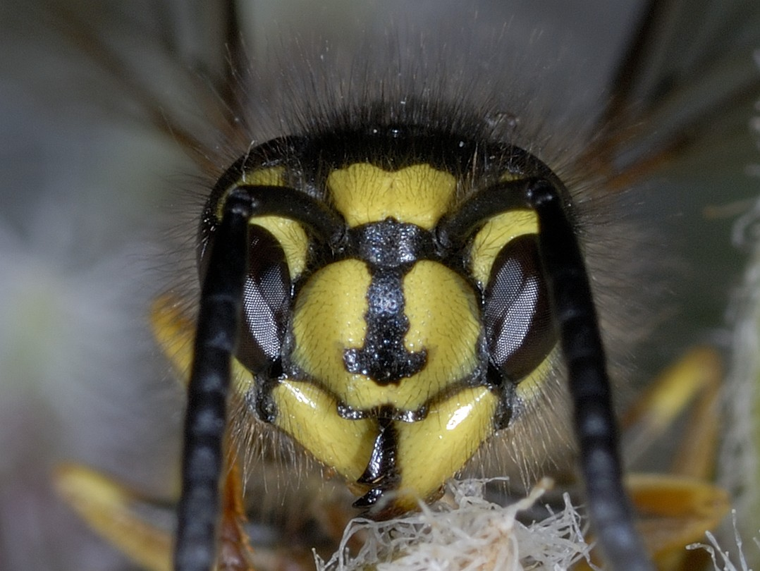

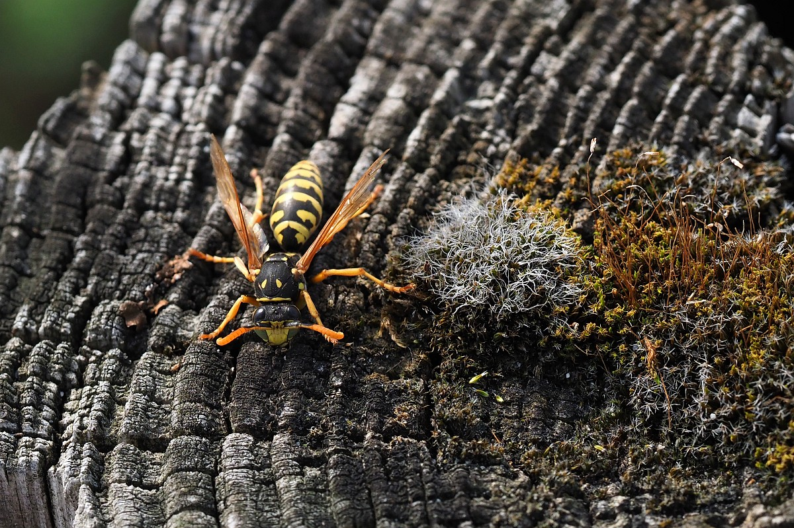
Zij gebruiken:
- zand
- hout
- hars
- blaadjes
- speeksel
Notes:
Zij gebruiken zand, hout, hars en stukjes van blaadjes dat ze fijnkauwen met hun sterke kaken. Samen met hun speeksel wordt dit een soort papier-maché, een houtpulpje. Daarmee bouwen ze het hele nest.
Afbeelding 1 (linksboven): Nest gewone wesp: nummer 25:
http://www.freenatureimages.eu/Animals/Hymenoptera%2C%20Bijen%2C%20Wespen-Mieren%2C%20Bees%2C%20Wasps-Ants/Vespula%20vulgaris%2C%20Common%20Wasp/Vespula%20vulgaris%204%2C%20Gewone%20wesp%2C%20nest%2C%20Saxifraga-Frits%20Bink.jpg
Afbeelding 2 (linksonder): Kop van gewone wesp; nummer 26: http://www.freenatureimages.eu/Animals/Hymenoptera%2C%20Bijen%2C%20Wespen-Mieren%2C%20Bees%2C%20Wasps-Ants/Vespula%20vulgaris%2C%20Common%20Wasp/Vespula%20vulgaris%209%2C%20Gewone%20wesp%2C%20Saxifraga-Ab%20H%20Baas.jpg
Afbeelding 3 (middelste): Europese Hoornaar: nummer 14: http://freenatureimages.eu/Animals/Hymenoptera%2C%20Bijen%2C%20Wespen-Mieren%2C%20Bees%2C%20Wasps-Ants/Vespa%20crabro%2C%20European%20Hornet/index.html#Vespa%2520crabro%25206%252C%2520Hoornaar%252C%2520Saxifraga-Mark%2520Zekhuis.jpg
Afbeelding 4 (rechts): Franse veldwesp C: nummer 27: http://freenatureimages.eu/Animals/Hymenoptera%2C%20Bijen%2C%20Wespen-Mieren%2C%20Bees%2C%20Wasps-Ants/Polistes%20dominulus/index.html#Polistes%2520dominulus%25205%252C%2520Franse%2520veldwesp%252C%2520Saxifraga-Hans%2520Dekker.jpg

Slide 46
Van het hout en andere materialen maken ze een pulpje wat, als het opdroogt lijkt op een soort papier!
Omdat het nest breekbaar is, hangen ze hun nest vaak goed verstopt en beschut.
Zo wordt het nest niet nat of waait het niet stuk en is het lastiger te bereiken voor vijanden en roofdieren!
Notes:
Met die grondstoffen (materialen) maken ze een soort papiermaché waar ze hun nest van bouwen.
Het nest is heel breekbaar en erg licht. Omdat de nesten breekbaar zijn, hangen ze hun nest vaak goed verstopt en beschut.
Zo wordt het nest niet nat of waait het niet stuk én kunnen er geen roofdieren bij.
Vaak bouwen de limonadewespen hun nest onder dakpannen, een veranda of in een schuur of spouwmuur. Op een plek waar er weinig tot geen wind en geen regen is. Anders gaat het hele nest kapot.
Leuk weetje:
De manier waarop wij nu papier maken hebben we hoogst waarschijnlijk afgekeken van wespen. Eigenlijk zijn wespen dus de uitvinder van papier!
Afbeelding 1 (linksboven): Nest Gewone wesp: nummer 25:
http://www.freenatureimages.eu/Animals/Hymenoptera%2C%20Bijen%2C%20Wespen-Mieren%2C%20Bees%2C%20Wasps-Ants/Vespula%20vulgaris%2C%20Common%20Wasp/Vespula%20vulgaris%204%2C%20Gewone%20wesp%2C%20nest%2C%20Saxifraga-Frits%20Bink.jpg
Afbeelding 2 (linksonder): Europese Hoornaar Nest: nummer 23: http://freenatureimages.eu/Animals/Hymenoptera%2C%20Bijen%2C%20Wespen-Mieren%2C%20Bees%2C%20Wasps-Ants/Vespa%20crabro%2C%20European%20Hornet/index.html#Vespa%2520crabro%25203%252C%2520Hoornaar%252C%2520nest%252C%2520Saxifraga-Pieter%2520van%2520Breugel.jpg

Slide 47
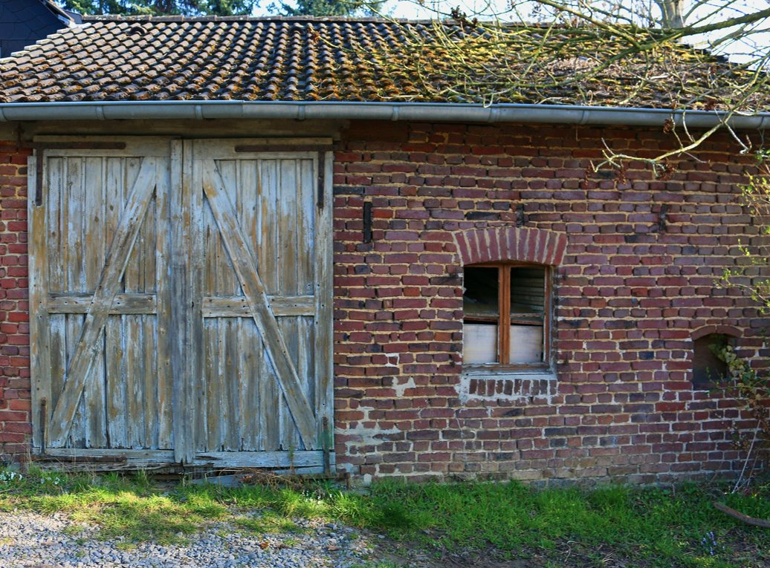
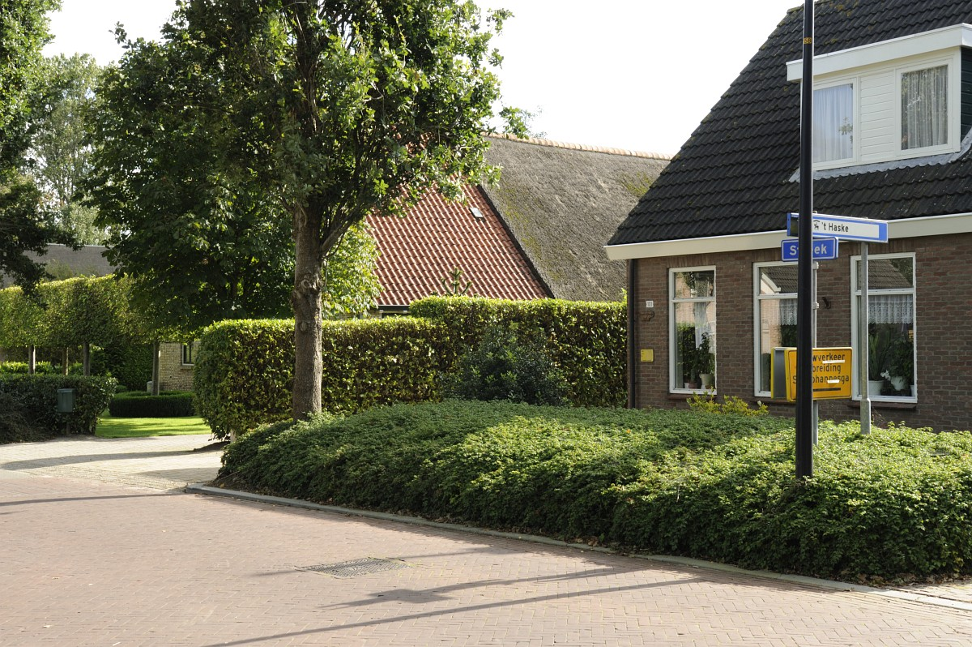
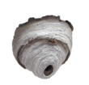
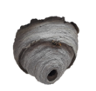
Zien jullie de wespennesten?
Notes:
De werksters zijn hier weken mee bezig om zo’n nest te maken. Het buitenste deel van het nest is wel twee centimeter dik. Dat is groter dan de wesp zelf.
Afbeelding 1 (Links): Schuur met een wespennest: nummer 28:
https://pixabay.com/nl/photos/schuurtje-oude-houten-hek-285518/
Afbeelding 2 (Rechts): Boom met een wespennest: nummer 29:
http://www.freenatureimages.eu/Friesland/Friesland/186/186-549%2C%20Skarsterlan/index.html#186-549%252C%2520O%252C%25202011-09-19%252C%2520NL-G.deHeij%252C%252052.931742%2520NB-5.856250%2520OL%252C%2520Skarsterlan.jpg

Slide 48
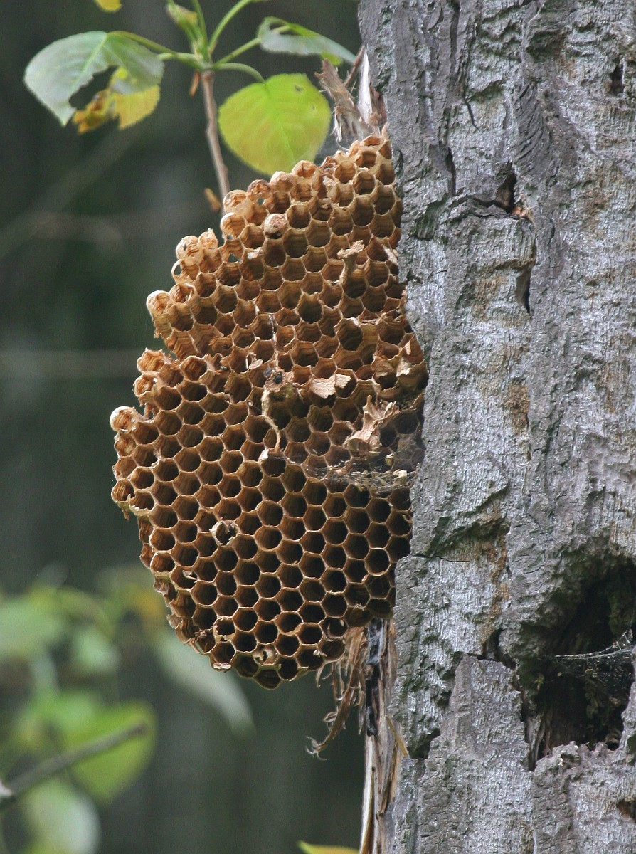
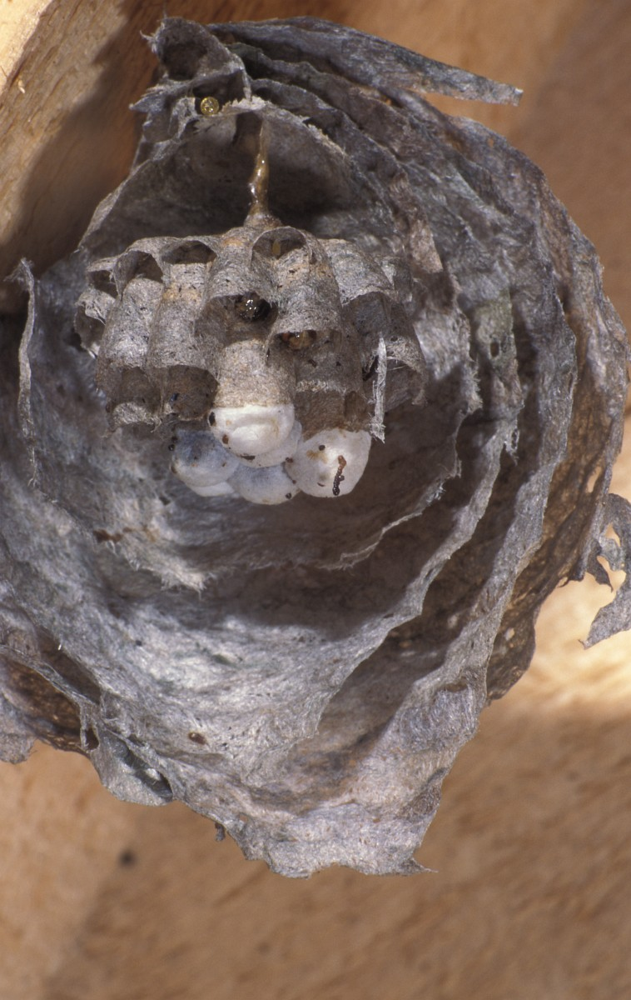
Elke larf heeft zijn eigen kamer
Notes:
De ingang van het nest zit aan de onderkant. Op deze foto kun je zien wat voor lagen het nest allemaal heeft.
Je ziet dat er heel veel kamers zijn, waar de wespen gebruik van maken. Kun je zien wat voor soort vorm deze kamers hebben. Het is geen rondje.
(Antwoord gegeven door één of meerdere leerlingen)
Dit zijn zeshoekige kamers, waar de larven in leven.
Leuk weetje:
Limonadewespen bouwen een extra laag als omhulsel om het nest. Die laag dient ter isolatie. Vergelijk het maar met een spouwmuur. Dat helpt om hun nest op temperatuur (30 gr C) te houden!
Afbeelding 1 (links): Binnenkant nest: nummer 30: http://www.freenatureimages.eu/Animals/Hymenoptera%2C%20Bijen%2C%20Wespen-Mieren%2C%20Bees%2C%20Wasps-Ants/Vespula%20vulgaris%2C%20Common%20Wasp/Vespula%20vulgaris%208%2C%20Gewone%20wesp%2C%20nest%2C%20Saxifraga-Frits%20Bink.jpg
Afbeelding 2 (rechts): Europese Hoornaar nest B: nummer 24: http://freenatureimages.eu/Animals/Hymenoptera%2C%20Bijen%2C%20Wespen-Mieren%2C%20Bees%2C%20Wasps-Ants/Vespa%20crabro%2C%20European%20Hornet/index.html#Vespa%2520crabro%25209%252C%2520Hoornaar%252C%2520Saxifraga-Bart%2520Vastenhouw.JPG

Slide 49
Jullie gaan met papier-maché zelf een wespennest maken!
Notes:
Dit gaan jullie doen met gebruik van papier-maché
Nest Gewone wesp: nummer 25: http://www.freenatureimages.eu/Animals/Hymenoptera%2C%20Bijen%2C%20Wespen-Mieren%2C%20Bees%2C%20Wasps-Ants/Vespula%20vulgaris%2C%20Common%20Wasp/Vespula%20vulgaris%204%2C%20Gewone%20wesp%2C%20nest%2C%20Saxifraga-Frits%20Bink.jpg

Slide 50
Nu ga je als groepje bezig
Bedek je tafel met kranten of een zeil
Blaas de ballon op, doe er een knoopje in en zet deze in de houder (wc rolletje/bekertje).
Scheur de krant in lange, dunne stroken.
Haal de stroken krant door de lijm en haal deze daarna tussen twee vingers door, zo gaan de dikke klonten er af.
Plak de strook met lijm om de ballon.
Ga zo door tot je de hele ballon met 3 lagen papier heb bedekt.
Notes:
Bekijk met de klas eventueel dit korte filmpje om te zien hoe je dit netjes kunt doen:
How to Paper Mache a Balloon – YouTube
https://www.youtube.com/watch?v=nKdumBy-jIY

